Slide 1
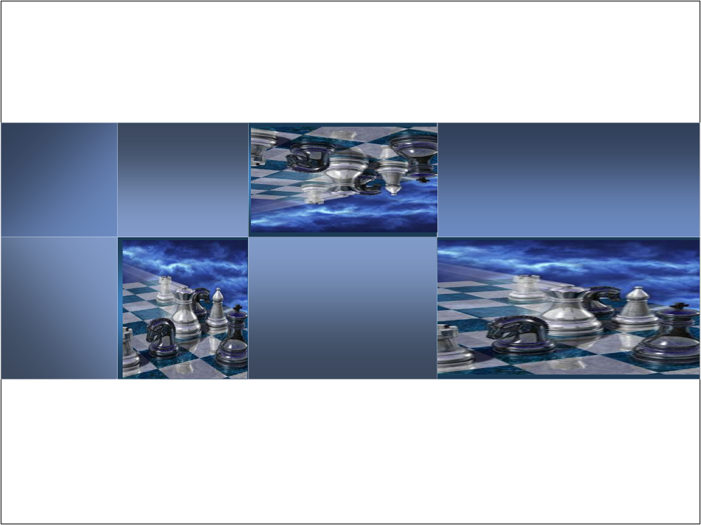
网络信息安全基础
授课教师：张全海
qhzhang@sjtu.edu.cn

Slide 2
4.2 对称密码体系DES/ IDEA

Slide 3
安全密码的特性
Shannon特性（1949）
  所需的保密程度决定了用于加密和解密过程的相应的工作量
  密钥的组或加密算法应该不受其复杂性的影响
  处理的实现应尽可能简单
  编码中的错误不应传播及影响后面的消息
  加密后正文的尺寸不应大于明文的尺寸

Slide 4
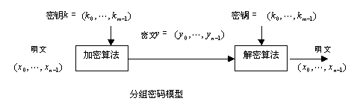
分组密码的一般设计原理
分组密码是将明文消息编码表示后的数字（简称明文数字）序列，划分成长度为n的组（可看成长度为n的矢量），每组分别在密钥的控制下变换成等长的输出数字序列，

Slide 5
分组密码的一般设计原理
混乱(Confusion)原则：为了避免密码分析者利用明文与密文之间的依赖关系进行破译，密码的设计应该保证这种依赖关系足够复杂。
扩散(Diffusion)原则：为避免密码分析者对密钥逐段破译，密码的设计应该保证密钥的每位数字能够影响密文中的多位数字；同时，为了避免避免密码分析者利用明文的统计特性，密码的设计应该保证明文的每位数字能够影响密文中的多位数字，从而隐藏明文的统计特性。

Slide 6
分组密码的设计原则
针对安全性的原则:
  置换算法复杂，实现明文和密钥的扩散和混乱
  分组长度足够大
针对攻击的原则:必须能抵抗现有的攻击方法，差错传播小，一般无数据扩展
针对实现的原则
  加解密运算简单
  易于软硬件实现

Slide 7
对称密码算法类型
分组密码
在明文分组和密文分组上进行运算－－通常分组长64bits，有时更长。相同的明文和相同的密钥得到相同的密文。
明文
密文
序列密码（流密码）
作用在明文和密文的数据序列的1 bit 或1 byte 上。
明文
密文
p1 p2 p3 p4 p5 pn
c1 c2 c3 c4 c5 cn

Slide 8
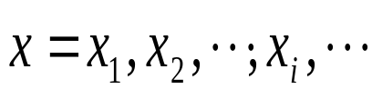


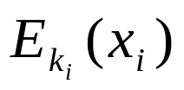
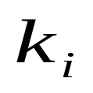

流密码
一段待加密的消息明文被分成连续的符号 ， 加密通过密钥流 以 的方式进行。其中， 是密钥流中的第i个元素 对消息明文中的第i个元素 进行加密所得的密文。

Slide 9
分组密码的典型攻击方法
最可靠的攻击办法:强力攻击
最有效的攻击:差分密码分析,通过分析明文对的差值对密文对的差值的影响来恢复某些密钥比特.
线性密码分析:本质上是一种已知明文攻击方法,通过寻找一个给定密码算法的有效的线性近似表达式来破译密码系统
插值攻击方法
密钥相关攻击

Slide 10
数据加密标准DES
DES算法源于 IBM 的 LUCIFER 方案，于 1975 年公开发表，1977 年正式颁布并批准成为非机要部门使用的数据加密标准（DES - Data Encryption Standard）；1980 年，成为美国标准化协会 (ANSI) 标准。
1997年1月28日，美国举行了“密秘密钥挑战”竞赛，程序员Ｖerser动用了70000多台通过因特网连接起来的 计算机系统，用了96天找到了DES密钥,表明依靠分布计算能力,用穷尽搜索方法破译DES成为可能;
1998年7月17日，电子前沿基金会花费25万美圆制造的一台机器, 在56小时内破解了56比特的DES;1999年1月,在超级计算机上只要22小时15分钟就找到DES密钥。

Slide 11
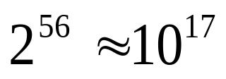
DES密钥长度和破译
关于DES算法的另一个最有争议的问题就是担心实际56比特的密钥长度不足以抵御穷举式攻击，因为密钥量只有 ,约为 7.2亿亿个
早在1977年，Diffie和Hellman就建议制造一个每秒能测试100万个密钥的VLSI芯片。每秒测试100万个密钥的机器大约需要一天就可以搜索整个密钥空间。
1990年，以色列密码学家Eli Biham和Adi Shamir提出了差分密码分析法，可对DES进行选择明文攻击,以后日本人又提出类似的方法,这才正式有一种称得上对它的攻击方法;
线性密码分析比差分密码分析更有效

Slide 12
DES算法描述
算法设计中采用的基本变换和操作：
  置换（P）
    重新排列输入的比特位置。
  交换（SW）
    将输入的左右两部分的比特进行互换。
  循环移位
    将输入中的比特进行循环移位，作为输出。
  一个复杂变换（ fK—S变换 ）
    通常是一个多阶段的乘积变换；
    与密钥 Key 相关；
    必须是非线性变换,实现对密码分析的扰乱。

Slide 13
S盒的设计准则
S-盒首次出现在Lucifer算法中,因DES的使用而流行.
S-盒是许多密码算法的唯一非线性部件,因此,它的密码强度决定了整个算法的安全强度，提供了密码算法所必须的混乱作用.
如何全面准确地度量S-盒的密码强度和设计有效的S-盒是分组密码设计和分析中的难题.
S-盒特性：非线性度、差分均匀性、严格雪崩准则、可逆性、没有陷门

Slide 14
P置换的设计准则
P置换的目的是提供雪崩效应（明文或密钥的一点小的变动都引起密文的较大变化）

Slide 15
轮函数的构造
分组算法中，函数越复杂，安全性越好，更能抵抗密码分析。
常用的函数或变换：
  加法、减法和异或
  固定循环/移位
  数据依赖循环
  乘法

Slide 16
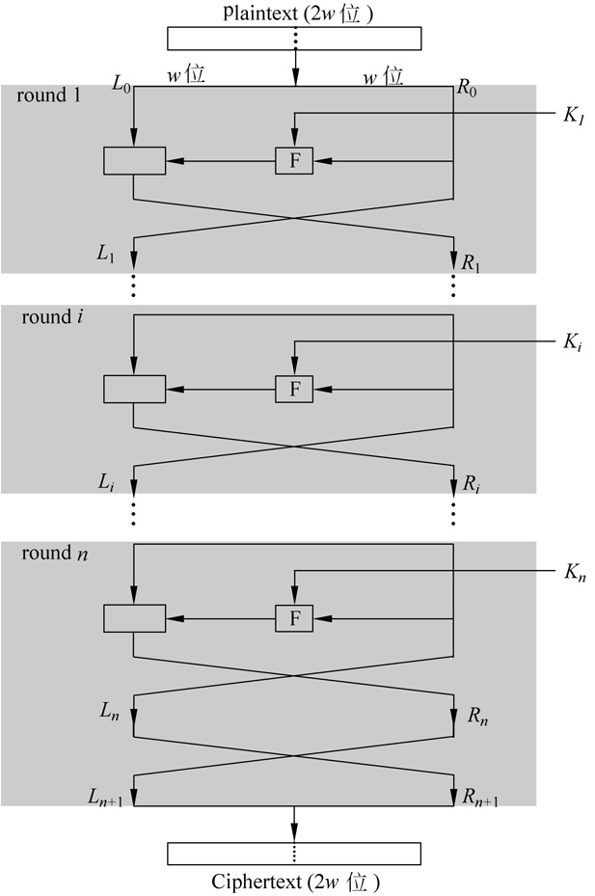
Feistel密码结构
IBM公司的Horst Feistel结构的本质就是单个循环不能提供足够的安全性，而多个循环提供的安全性高，典型的循环次数是16次循环；
由于Feistel结构中，中间状态的部分字节被没有改变地置换到其他位置，泄露了一些密钥信息
近几年提出的差分分析和线性分析方法都是针对Feistel结构设计的密钥分析方法。

Slide 17


DES特点
DES是一种分组密码,假设明文m是有0和1组成的长度为64比特的符号串,密钥k也是64比特的0,1符号串,设:
64比特密钥k只有56比特有效, 这8位是奇偶校验位,在算法中不起作用,加密过程可表示为:

Slide 18
DES利用56比特串长度的密钥K来加密长度为64位的明文，得到长度为64位的密文
输入64比特明文数据
初始置换IP
在密钥控制下
16轮迭代
交换左右32比特
初始逆置换IP⁻¹
输出64比特密文数据
DES算法框图

Slide 19
64bits plain text 56bits key
初始置换IP
置换选择1
48bits
K1
第1轮
置换选择2
循环左移
K2
第2轮
置换选择2
循环左移
K16
第16轮
置换选择2
循环左移
32bits 对换
逆初始置换IP^{－1}
64bits cipher text

Slide 20


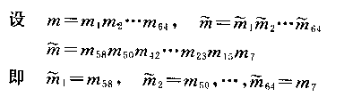

1.IP是初始置换,IP⁻¹是它的逆变化,满足
IP· IP⁻¹ = IP⁻¹ · IP = I (I为单位阵)
2.DES迭代(16轮),在这里数据和密钥结合

Slide 21
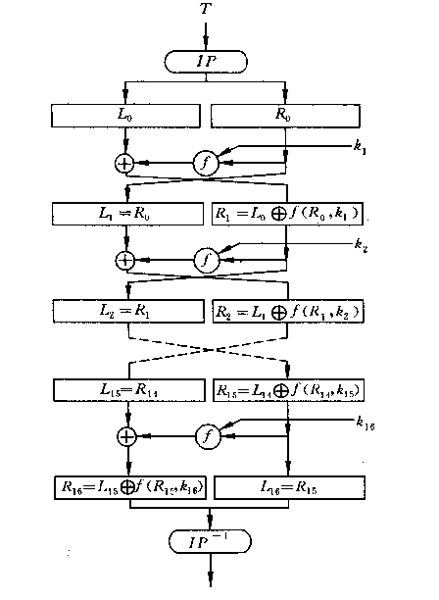
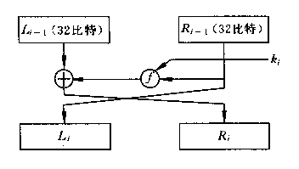


DES第i次迭代示意图
m₀ = IP(m) = L₀R₀, L₀是m₀的前32比特,R₀是m₀的后32比特
DES迭代示意图

Slide 22
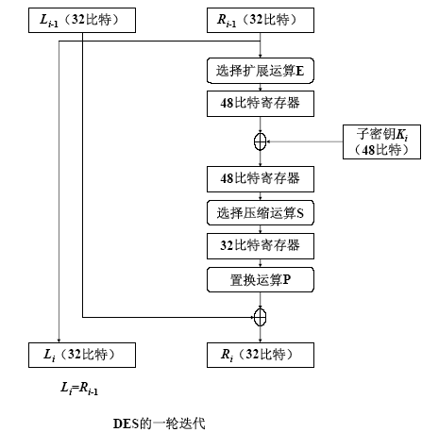
DES的一轮迭代
S盒替代

Slide 23
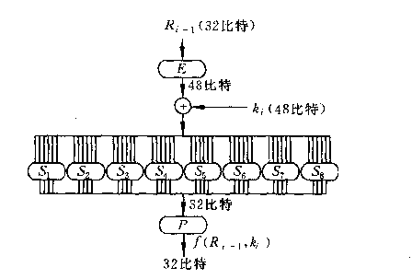



Slide 24
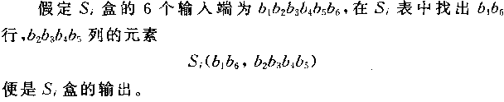
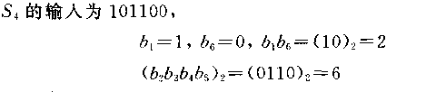


例子:

Slide 25
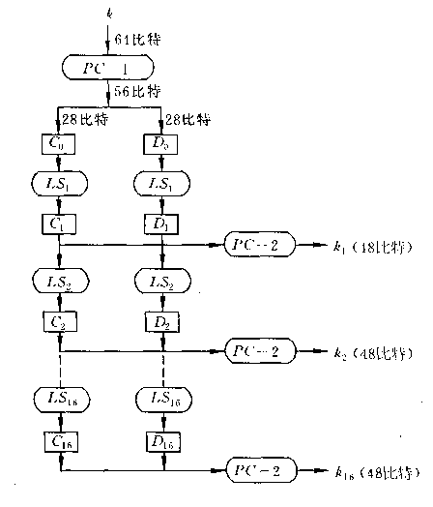

3. 子密钥的生成
置换选择
LS₁,LS₂,LS₉,LS₁₆循环左移一位,其它的左移2位
子密钥生成流程图

Slide 26

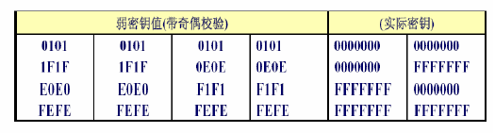
弱密钥
由密钥 k确定的加密函数与解密函数相同 ，即
初始密钥被分成两部分，每部分都单独做移位。如果每一部分的每一位都是0或都是1，则每一圈的子密钥都相同。这样的密钥被称为弱密钥。
DES的弱密钥： 如果各轮产生的子密钥一样，则加密函数与解密函数相同，DES存在4个弱密钥。

Slide 27
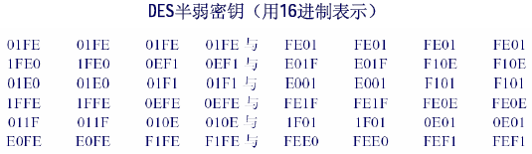
半弱密钥/半半弱密钥
有些成对的密钥会将明文加密成相同的密文，即一对密钥中的一个能用来解密由另一个密钥加密的消息，这种密钥称作半弱密钥。这些密钥不是产生16个不同的子密钥，而是产生两种不同的子密钥，每一种出现8次。
还有些密钥只产生四种子密钥，每种出现四次。这种密钥称为半半弱密钥。共48个。
半弱密钥: EK1 = EK2，至少有12个半弱密钥

Slide 28
对DES的讨论
具有多个弱密钥／半弱密钥，减少了实际使用的子密钥数量
DES的破译：差分密码分析／线性密码分析较有效
密钥长度的争论
1998年EFF制造的25万元密钥搜索机可在56h穷举破译。
1999年10万台计算机协同在22：15内穷举破译。
DES的轮数：恰好16轮只有穷举法最有效。
S-盒（ F函数）的设计原理未知
除S盒外的设计全是线性的. S盒的安全性至关重要。猜测可能有陷门，但一直未被证明。

Slide 29
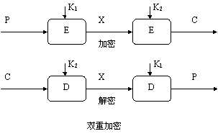
双重DES (Double DES)
C = E_{K2}(E_{K1}(P)) ⇔ P = D_{K1}(D_{K2}(C))

Slide 30
中间相遇(meet-in-the-middle)攻击
C = E_{K2}(E_{K1}(P)) ⇒ X = E_{K1}(P) = D_{K2}(C)
给定明文密文对(P,C)
对所有2⁵⁶个密钥,加密P,对结果排序
对所有2⁵⁶个密钥,解密C,对结果排序
逐个比较,找出K₁,K₂使得E_{K1}(P) = D_{K2}(C)

Slide 31
对双重DES的中间相遇攻击的分析
已知，给定一个明文P，经二重DES加密有2⁶⁴个可能的密文。而二重DES所用密钥的长度应是112 bits，所以选择密钥有2¹¹²个可能性。于是对给定一个明文P加密成密文有2¹¹²/2⁶⁴=2⁴⁸种可能。给定两个明密文对,虚警率降为2⁴⁸⁻⁶⁴=2⁻¹⁶。换句话说，对已知2个明文-密文对的中间相遇攻击成功的概率为1-2⁻¹⁶。
攻击用的代价{加密或解密所用运算次数} ≦2 × 2⁵⁶需要大量的存储器: 2⁵⁶ × 64=10¹⁷字节

Slide 32
Triple-DES
使用三（或两）个不同的密钥对数据分组进行三次（或两次）加密，三重DES的强度大约和168-bit(三个不同密钥) /112-bit(两个不同密钥)的密钥强度相当，
DES-EEE3：三个不同密钥，顺序使用三次加密算法
DES-EDE3：三个不同密钥，依次使用加密-解密-加密算法
DES-EEE2：K1=K3，同上
DES-EDE2：K1=K3，同上

Slide 33
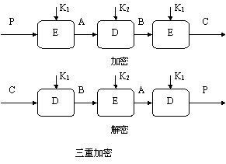
双密钥的三重DES
（Triple DES with Two Keys)
C=E_{K1}(D_{K2}(E_{K1}(P))) ⇔ P=D_{K1}(E_{K2}( D_{K1}(C)))

Slide 34
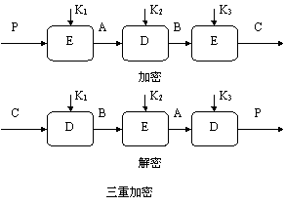
三密钥的三重DES
（Triple DES with Three Keys)
C=E_{K3}(D_{K2}(E_{K1}(P))) ⇔ P=D_{K3}(E_{K2}( D_{K1}(C)))

Slide 35
国际数据加密IDEA（International Data Encryption Algorithm)算法
1990年瑞士联邦技术学院的X.J.Lai和Massey提出，称为PES(建议加密标准)，91年修订，92公布细节
国际数据加密算法IDEA类似于三重DES。发展IDEA也是因为感到DES具有密钥太短等缺点，已经过时。IDEA的密钥为128位，这么长的密钥在今后若干年内应该是安全的。
强化了抗差分分析的能力， PGP (Pretty Good Privacy)系统使用 ，PGP是一种可以为普通电子邮件用户提供加密、解密方案的安全系统
DES 只有4个弱密钥和 12 个次弱密钥，而 IDEA 中的弱密钥数相当可观，有 2⁵¹ 个。但是，如果密钥的总数非常大，达到 2¹²⁸ 个，那么仍很多密钥可供选择。

Slide 36
国际数据加密IDEA（International Data Encryption Algorithm)算法
类似于DES，IDEA算法也是一种分组加密算法，它设计了一系列加密轮次，每轮加密都使用从完整的加密密钥中生成的一个子密钥。与DES的不同处在于，它采用软件实现和采用硬件实现同样快速。
由于IDEA是在美国之外提出并发展起来的，避开了美国法律上对加密技术的诸多限制，因此，有关IDEA算法和实现技术的书籍都可以自由出版和交流，极大地促进IDEA的发展和完善，目前还没有发现有效的攻击方法。

Slide 37
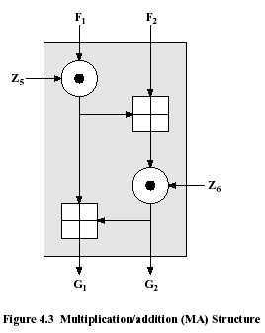
IDEA设计思想
得到confusion的途径
  按位异或
  以2¹⁶(65536)为模的加法
  以2¹⁶+1 (65537)为模的乘法
  互不满足分配律、结合律
得到diffusion的途径
  乘加(MA)结构
实现上的考虑
  软件和硬件实现上的考虑
64位分组,128位密钥,有大量弱密钥

Slide 38
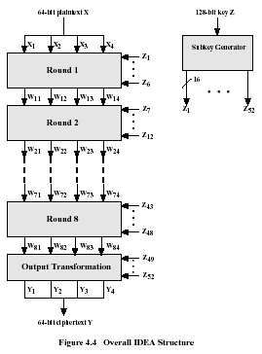
IDEA加密算法

Slide 39
64比特的数据块分成4个子块，每一子块16比特，令这4个子块为X₁，X₂，X₃，X₄，作为迭代第一轮的输入，全部共8轮迭代。每轮迭代都是4个子块彼此间以及16比特的子密钥进行异或，mod 2¹⁶做加法运算，mod(2¹⁶+1)做乘法运算，任何一轮迭代第3和第4子块互换。
加密过程有连续的8轮迭代功能和一个输出变换函数组成，算法将64比特的明文分组成4个16比特的子段作为输入，输出也为4个16比特的子段，链接后成为64比特的密文分组块，每轮迭代需要使用6个16比特的子密钥，最后输出变换需要使用4个16比特的子密钥，所以密钥的总数为52个。初始密钥为128比特。

Slide 40
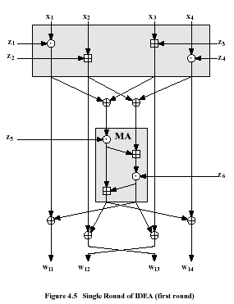
IDEA
每一轮

Slide 41
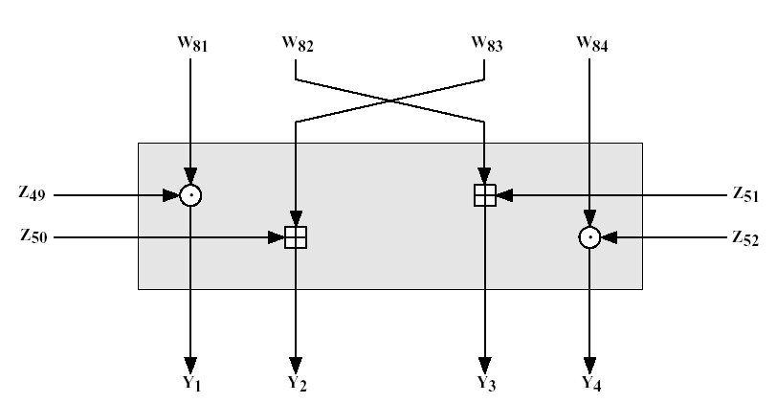
IDEA输出变换阶段

Slide 42

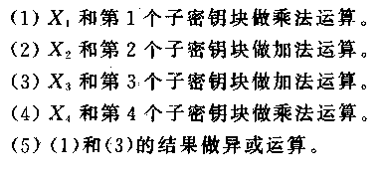
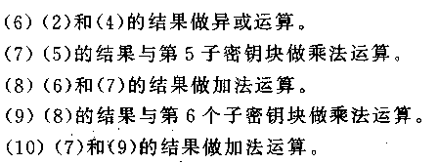
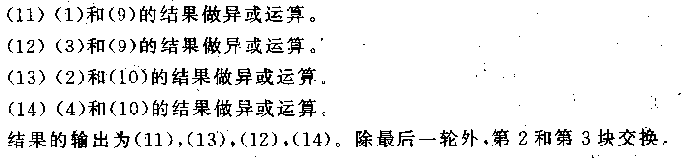

Slide 43
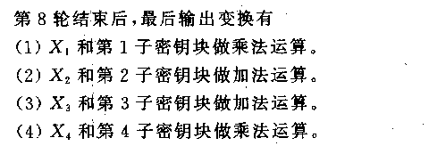
子密钥产生过程也很容易，子密钥块每轮6个，最后输出变换4个共52个。首先将128比特的密钥分成8个子密钥，每个子密钥16个比特。这8个子密钥正好是第一轮的6个和第2轮的前2个，再将密钥向左旋转25位，再将它分成8个子密钥，前4个是第2轮的子密钥，后4个是第3轮的子密钥。将密钥再向左旋转25比特，产生后8个子密钥。依此类推，直到算法结束。

Slide 44
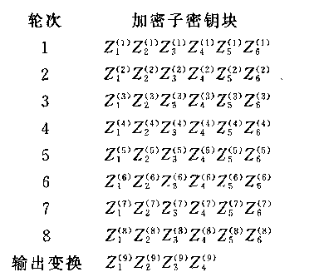
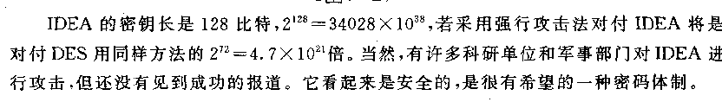

Slide 45
AES
1997年4月15日，（美国）国家标准技术研究所（NIST）发起征集高级加密标准AES的活动，1999年3月22日第二次AES会议上确定了5个候选算法：RC6，Rijndael，SERPENT，Twofish和MARS。
2000年10月2日，NIST宣布了获胜者—Rijndael算法，2001年11月出版了最终标准FIPS PUB197。
AES算法的轮变换中没有Feistel结构，轮变换采用层的概念，层是由三个不同的可逆一致变换组成。
线性混合层：确保多轮之上的高度扩散。
非线性层：具有最优最差-情形非线性性的S-盒的并行应用。
密钥加层：轮密钥简单地异或到中间状态上。

Slide 46
RC系列
RC系列是Ron Rivest为RSA公司设计的一系列密码，一种参数（分组大小、密钥长度、加密轮数）可变的分组密码算法
一个RC5算法通常被记为：RC5-w/r/b。其中，“w”为分组大小（w=16,32,64），“r”为加密轮数（ 0<=r<=255 ），“b”为密钥长度。
RC5-32/12/5, RC5-32/12/6,RC-32/12/7已分别在1997年被破译；
RC系列被选为21世纪加密标准算法。RC6是RC5的进一步改进。
Notes:
1. RC2是Ron Rivest为RSA公司设计的变长密钥加密算法，其分组长度为64bit，虽然“RC”正式的说法是“Rivest Cipher”，但实际上，它示”Ron’s Code“。
2. RC3在开发过程中在RSADSI被攻破了；
RC1除了在Rivest的记事本上外，从未公开过；
3. RC4是Ron Rivest在1987年为RSA数据安全公司开发的变长密钥的序列密码，在开始的7年中它有专利，算法的细节仅在签署一个保密协议后才能得到；
1994年9月，有人把它的源代码匿名贴到Cyberpunk邮件列表中，该代码迅速被传到Usenet新闻组sci.crypt中，并且通过互联网传到了全球的许多的ftp站.
美国政府已允许RC2、RC4产品出口，但密钥限制为<=40bit。
5. RC5是由RSA公司的Rivest于1994年设计的一种新型的分组密码算法。它是一种分组长、密钥长和迭代轮数都可变的分组迭代密码算法，一个特定的RC5表示为RC5-w/r/b，其中w是以比特表示的字(word)的尺寸(w=16, 32, 64)，r是轮数(0<=r<=255)，b是密钥的字节(byte)长度(0<=b<=255)。RC5有两个字长(2w)的输入和输出。
6. RSA Laboratories Secret-Key Challenge – Status and Prizes
The current status each of the contests in the RSA Security Secret-Key Challenge is as follows:
contest prize start end
DES $10,000 28 January 1997, 9 am 17 June 1997, 10:40 pm PST
RC5-32/12/5 $1,000 28 January 1997, 9 am 28 January 1997, 12:30 pm PST
RC5-32/12/6 $5,000 28 January 1997, 9 am 10 February 1997, 10:00 am PST
RC5-32/12/7 $10,000 28 January 1997, 9 am 20 October 1997,11:18 am PST
RC5-32/12/8 $10,000 28 January 1997, 9 am
RC5-32/12/9 $10,000 28 January 1997, 9 am
RC5-32/12/10 $10,000 28 January 1997, 9 am
RC5-32/12/11 $10,000 28 January 1997, 9 am
RC5-32/12/12 $10,000 28 January 1997, 9 am
RC5-32/12/13 $10,000 28 January 1997, 9 am
RC5-32/12/14 $10,000 28 January 1997, 9 am
RC5-32/12/15 $10,000 28 January 1997, 9 am
RC5-32/12/16

Slide 47
Rijndael简介
2001年夏天，美国国家标准技术协会已经将Joan Daemon和Vincent Rijmen提出的密码算法Rijndael作为下一代对称密码算法的标准，不具有Feistel结构；
Rijndael算法为迭代分组密码算法，原型是Square算法，其设计策略是宽轨迹策略(Wide Trail Strategy)，以针对差分分析和线性分析；算法的抗攻击能力强。
密钥128/192/256，分组128/192/256，循环次数10/12/14，没有发现弱密钥。
有较好的数学理论作为基础，结构简单、速度快、对内存要求小

Slide 48
小结
DES是应用最广泛的对称密码算法(由于计算能力的快速进展，DES已不再被认为是安全的)；
IDEA在欧洲应用较多；
RC系列密码算法的使用也较广(已随着SSL传遍全球);
AES将是未来最主要，最常用的对称密码算法；

Slide 49
谢 谢 ！

Slide 50
DES举例 *
已知明文m=computer，密钥k=program，用ASCII码表示为：
m=01100011 01101111 01101101 01110000 01110101 01110100 01100101 01110010
HEX m = 63(c) 6F(o) 6D(m) 70(p) 75(u) 74(t) 65(e) 72(r)
k= 01110000 01110010 01101111 01100111
01110010 01100001 01101101
HEX k = 70(p) 72(r) 6F(o) 67(g) 72(r) 61(a) 6D(m)
因为k只有56位，必须插入第8，16，24，32，40，48，56，64位奇偶校验位，合成64比特位。这8位对加密过程没有影响
k= 0111000X 0011100X 1001101X 1110110X 0111011X 1001001X 1000010X 1101101X
X表示插入的奇偶校验位,因为有奇校验和偶校验之分,因此这里X的具体值由具体要求而定

Slide 51
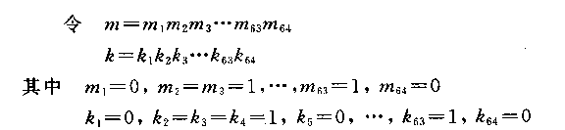
L0,R0的生成
L0=1 1 1 1 1 1 1 1 R0= 0 0 0 0 0 0 0 0
58 50 42 34 26 18 10 2 57 49 41 33 25 17 9 1
1 0 1 1 1 0 0 0 1 1 1 1 1 1 1 1
60 52 44 36 28 20 12 4 59 51 43 35 27 19 11 3
0 1 1 1 0 1 1 0 0 0 0 0 0 1 1 0
62 54 46 38 30 22 14 6 61 53 45 37 29 21 13 5
0 1 0 1 0 1 1 1 1 0 0 0 0 0 1 1
64 56 48 40 32 24 16 8 63 55 47 39 31 23 15 7

Slide 52
C₀,D₀的生成
密钥K通过PC-1,先去奇偶校验位剩下56位,然后按照PC-1表进行换位
k= 0111000X 0011100X 1001101X 1110110X
1 8 9 16 17 24 25 32
0111011X 1001001X 1000010X 1101101X
26 40 41 48 49 56 57 64
换位结果被分为两个半数据块C₀和D₀,各为28位
C₀ = 1 1 1 0 1 1 0 D₀ = 1 0 1 1 0 1 0
57 49 41 33 25 17 9 63 55 47 39 31 23 15
0 1 0 0 1 1 0 0 0 1 0 1 1 0
1 58 50 42 34 26 18 7 62 54 46 38 30 22
0 1 0 0 0 1 1 0 0 1 0 0 0 1
10 2 59 51 43 35 27 14 6 61 53 45 37 20
0 1 1 1 0 1 1 1 1 0 0 1 1 1
19 11 3 60 52 44 36 21 13 5 28 20 12 4

Slide 53
C₀= 11101100 10011001 00011011 1011
D₀= 10110100 01011000 10001110 0111
LS₁ 循环左移一位:
C₁= 11011001 00110010 00110111 0111
1 8 9 16 17 24 25 28
D₁= 01101000 10110001 00011100 1111
29 36 37 44 45 52 53 56
k₁ = PC-2(C₁,D₁) = 0 0 1 1 1 1 0 1 1 0 0 0 1 1 1
14 17 11 24 1 5 3 28 15 6 21 10 23 19 12
1 1 1 0 0 1 1 0 1 0 0 1 1 0 1 1 1 0 0 1 1 1 1 1
4 26 8 16 7 27 20 13 2 41 52 31 37 47 55 30 40 51 45 33 48 44 49 39
1 0 1 0 0 1 0 0 0
56 34 53 46 42 50 36 29 32

Slide 54
f(R_{i-1},K_{i})的计算
R₀(32bits)经过E作用膨胀为48bits,这个过程通过E表来实现:
前面计算过R₀值,即
1 2 3 4 5 6 7 8 9 10 11 12 13 14 15 16 17 18 19 20 21 22 23 24
R₀= 0 0 0 0 0 0 0 0 1 1 1 1 1 1 1 1 0 0 0 0 0 1 1 0
25 26 27 28 29 30 31 32
1 0 0 0 0 0 1 1
E(R₀)= 1 0 0 0 0 0 0 0 0 0 0 1 0 1 1 1 1 1 1 1 1 1 1 0
32 1 2 3 4 5 4 5 6 7 8 9 8 9 10 11 12 13 12 13 14 15 16 17
1 0 0 0 0 0 0 0 1 1 0 1 0 1 0 0 0 0 0 0 0 1 1 0
16 17 18 19 20 21 20 21 22 23 24 25 24 25 26 27 28 29 28 29 30 31 32 1
接下来计算k_{i} ⊕ E(R_{i-1}), ⊕表示逐位模2求和,这里就是
k₁ ⊕ E(R₀)

Slide 55
f(R_{i-1},K_{i})的计算
E(R₀)= 1 0 0 0 0 0 0 0 0 0 0 1 0 1 1 1 1 1 1 1 1 1 1 0
k₁ 0 0 1 1 1 1 0 1 1 0 0 0 1 1 1 1 1 1 0 0 1 1 0 1
⊕ 1 0 1 1 1 1 0 1 1 0 0 1 1 0 0 0 0 0 1 1 0 0 1 1
1 0 0 0 0 0 0 0 1 1 0 1 0 1 0 0 0 0 0 0 0 1 1 0
K₁ 0 0 1 1 0 1 1 1 0 0 1 1 1 1 1 1 0 1 0 0 1 0 0 0
1 0 1 1 0 1 1 1 1 1 1 0 1 0 1 1 0 1 0 0 1 1 1 0
k₁ ⊕ E(R₀) = 101111 011001 100000 110011
(S1盒3行7列) (S2盒1行12列) (S3盒2行0列) (S4盒3行9列)
101101 111110 101101 001110
(S5盒3行6列) (S6盒2行15列) (S7盒3行6列) (S1盒0行7列)

Slide 56
f(R_{i-1},K_{i})的计算
k₁ ⊕ E(R₀)计算出来后,将其分成8组,每组6 bit,通过S盒,将48 bits转化为 32 bits
通过S盒后,输出为:
0111 0110 0 0 1 1 0 1 0 0 0 01 00 1 1 0 1 01 0 0 0 0 1
1 2 3 4 5 6 7 8 9 10 1112 1314 15 16 1718192021222324 25 2627282930 3132
S盒出来后,接着进行P变换,该变化通过查P表进行,P变化结果为:
0 1 0 0 0 1 0 0 0 0 1 0 0 0 0 0 10 0 1 1 1 1 0 1 0 0 1 1 1 1 1
16 7 20 21 29 12 28 17 1 15 23 26 5 18 31 10 2 8 24 14 32 27 3 9 19 13 30 6 22 11 4 25
上面即是f(R₀,K₁)的值。

Slide 57

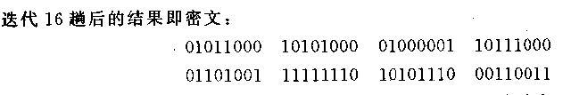
根据上式，我们可以得到第一轮的结果
R1 = L0 ⊕ f(R₀,K₁) = 10111011 10011000 11101000 11001000
L1 = R0 = 00000000 11111111 00000110 10000011

